Slide 1


Como acessar suas provas e simulado no Plurall
Passo a passo

Slide 2

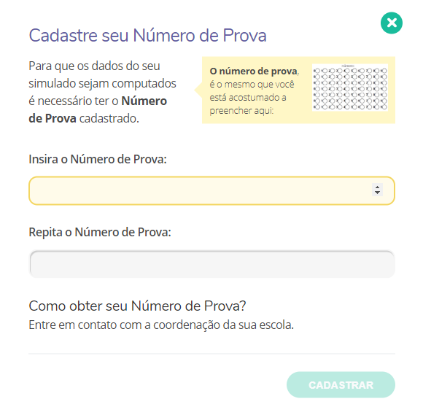
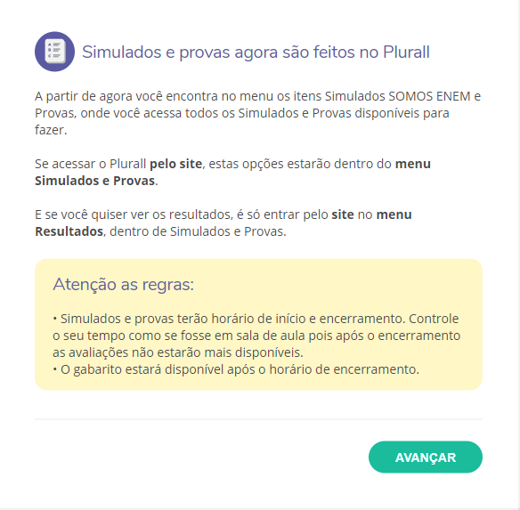
Olá, vamos começar?
1.
Assim que você entrar no Plurall, serão exibidas duas mensagens explicando melhor a mudança referente a provas e simulados.
Na segunda mensagem, solicitamos que digite seu número Anglo, assim como faz quando realiza as provas em papel. Informado uma vez este código, não será solicitado novamente.
Nesta primeira mensagem, avisamos que os simulados e provas serão aplicados via Plurall.

Slide 3
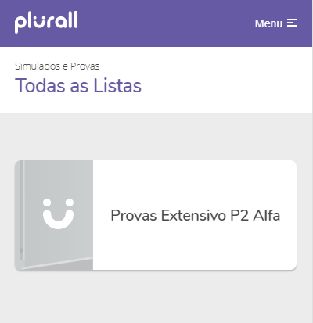
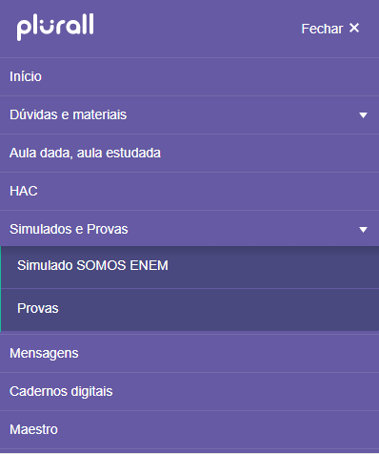
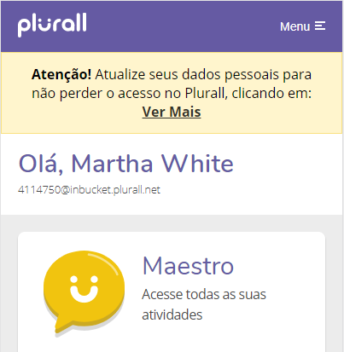

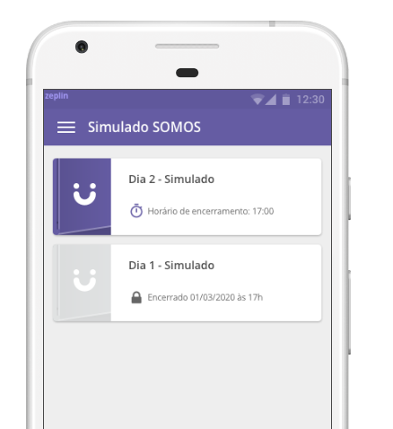
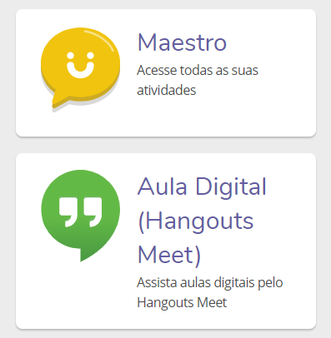
2.
Na data de realização da prova, entre no Plurall, selecione no menu a opção Simulados e Provas e, depois, escolha Provas.
Escolha a prova referente ao seu material didático.

Slide 4
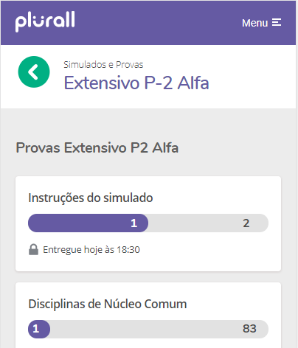
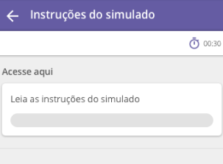
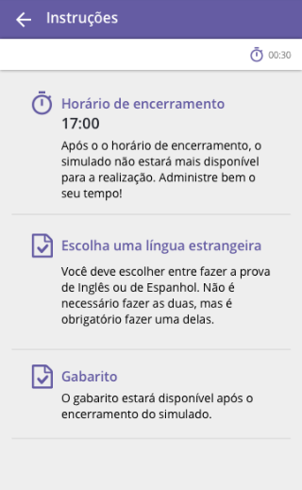
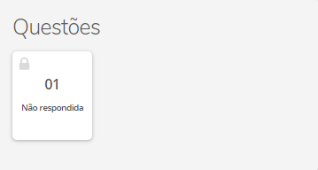
3.
ATENÇÃO!
Leia atentamente as instruções de aplicação disponíveis.
Para isso, selecione a opção Instruções da prova/simulado.

Slide 5
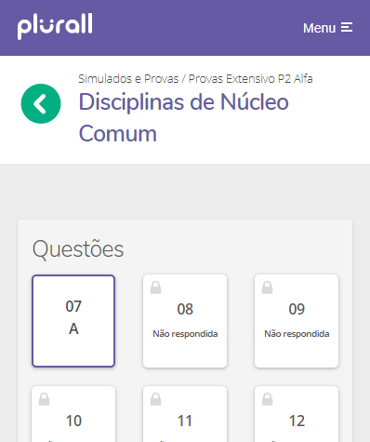
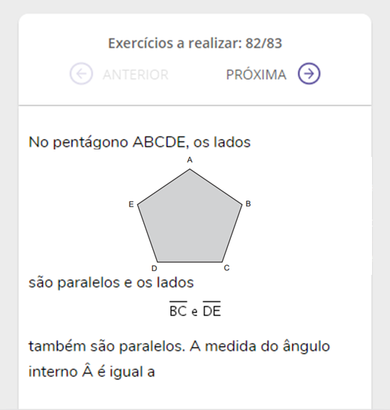
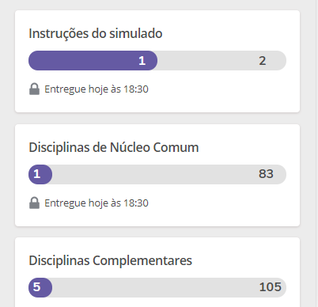
4.
Após ler as instruções, comece a responder às questões do simulado.

Slide 6
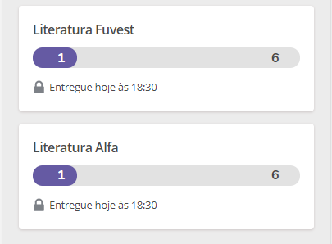
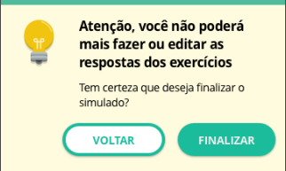
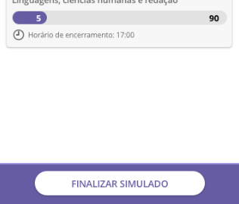
5.
Assim que resolver todas as questões do simulado, clique em
Finalizar Simulado.
ATENÇÃO!
Caso tenha selecionado o botão por engano, selecione a opção Voltar, para que possa terminar de responder às questões.
Uma vez finalizado o simulado, não será possível alterar qualquer resposta.

Slide 7
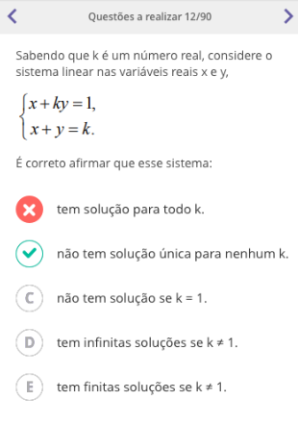
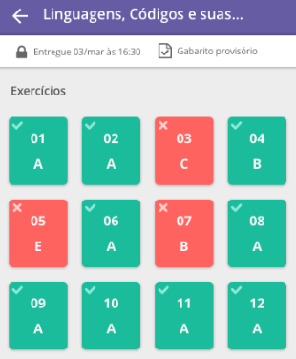
6.
Após o término do período de aplicação da prova, o gabarito provisório será liberado e você poderá consultar seu desempenho, questão por questão.

